Slide 1
Порядок действий учреждений (организаций) по созданию условий для обеспечения доступности для инвалидов места предоставления услуги до проведения реконструкции или капитального ремонта объекта социальной инфраструктуры

Slide 2
Доступность
ст. 15 Создание условий беспрепятственного доступа к:
1. объектам
2. услугам
3. информации
ст. 11 Индивидуальная программа реабилитации (абилитации) инвалида
Инвалид
Общество
Существующие барьеры

Slide 3
Устранение барьеров для создания доступной среды
  1) архитектурно-планировочными решениями и соответствующими ремонтно-строительными работами;
  2) организационными решениями вопросов предоставления соответствующих социально значимых услуг;
  3) коммуникативными способами (общение, внимание, эмпатия)

Slide 4
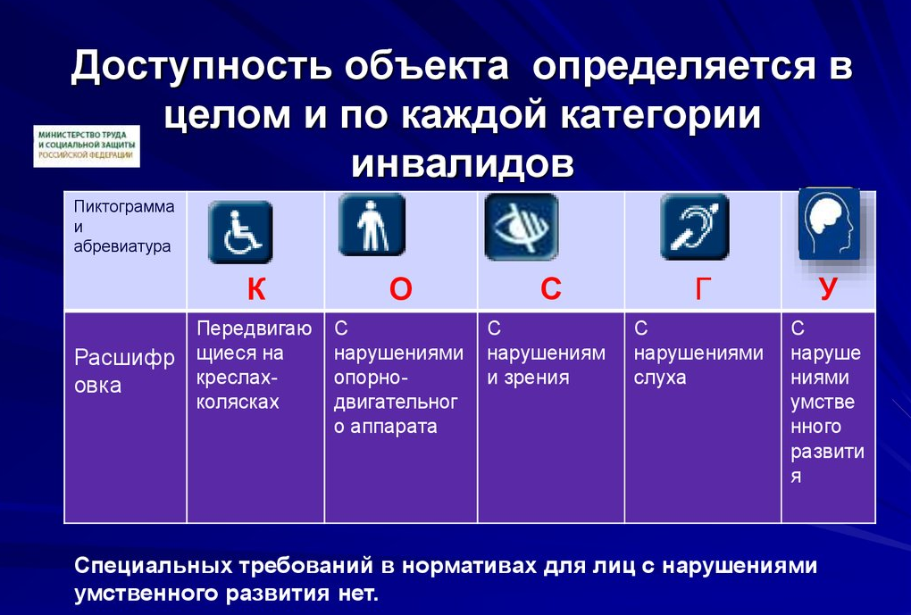
Категории инвалидов с учетом ограничений жизнедеятельности для формирования условий доступности окружающей среды

Slide 5

Барьеры окружающей среды для инвалидов
Для инвалидов, передвигающихся на
креслах-колясках
пороги, ступени, неровное, скользкое покрытие,
неправильно установленные пандусы, отсутствие поручней,
высокое расположение
информации, высокие прилавки, отсутствие места для разворота на
кресло-коляске, узкие дверные проемы, коридоры, отсутствие
посторонней помощи при преодолении препятствий (при
необходимости) и др. физические и информационные барьеры.

Slide 6

Для инвалидов с нарушениями опорно- двигательного аппарата
• для лиц, передвигающихся самостоятельно с
помощью тростей, костылей, опор – пороги,
ступени, неровное, скользкое покрытие,
неправильно установленные пандусы, отсутствие поручней, отсутствие мест отдыха на пути движения и др. физические барьеры;
• для лиц, недействующих руками – препятствия при выполнении действий руками (открывание дверей, снятие одежды и обуви и т.д., пользование краном, клавишами и др.), отсутствие помощи на объекте социальной инфраструктуры для осуществления действий руками.

Slide 7

Для инвалидов с нарушениями зрения
отсутствие тактильных указателей,
в том числе направления движения,
информационных указателей, преграды на пути
движения (стойки, колонны, углы, стеклянные
двери без контрастного обозначения и др.);
неровное, скользкое покрытие, отсутствие
помощи на объекте социальной инфраструктуры
для получения информации и ориентации и др.

Slide 8

Для инвалидов с нарушениями слуха
отсутствие зрительной информации, в том числе при чрезвычайных ситуациях на объекте социальной инфраструктуры, отсутствие возможности подключения современных технических средств реабилитации (слуховых аппаратов) к системам информации (например, через индукционные петли), электромагнитные помехи при проходе через турникеты, средства контроля для лиц с кохлеарными имплантатами, отсутствие сурдопереводчика, тифлосурдопереводчика и др. информационные барьеры. отсутствие зрительной информации, в том числе при чрезвычайных ситуациях на объекте социальной инфраструктуры, отсутствие возможности подключения современных технических средств реабилитации (слуховых аппаратов) к системам информации (например, через индукционные петли), электромагнитные помехи при проходе через турникеты, средства контроля для лиц с кохлеарными имплантатами, отсутствие сурдопереводчика, тифлосурдопереводчика и др. информационные барьеры.

Slide 9

Для инвалидов с нарушениями умственного развития
• отсутствие понятной для усвоения информации на объекте социальной инфраструктуры, отсутствие помощи на объекте социальной инфраструктуры для получения информации и ориентации и др.

Slide 10
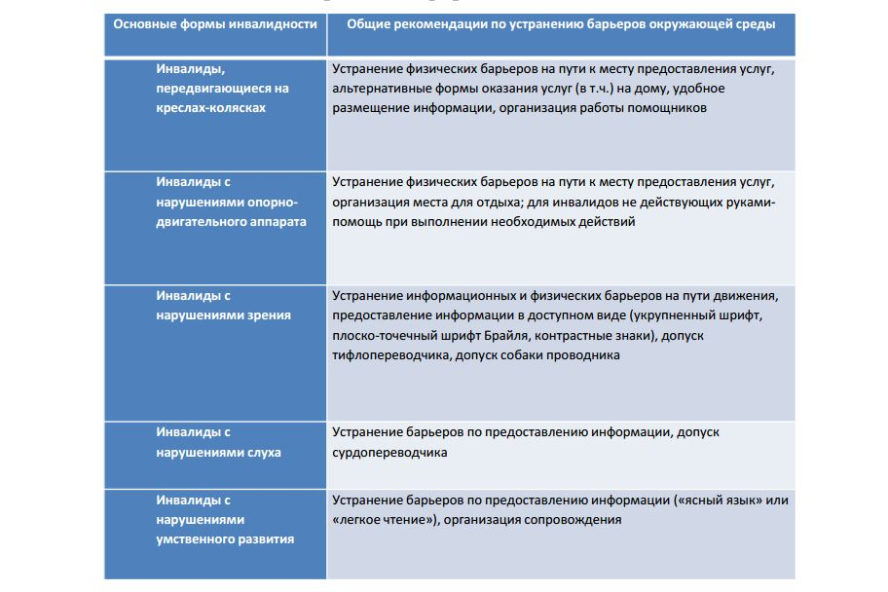
Общие рекомендации по устранению барьеров окружающей среды для инвалидов с разными формами инвалидности

Slide 11
Состояние доступности основных структурно- функциональных зон, варианты организации доступности объекта*
1. Территория, прилегающая к зданию (участок), в т.ч. наличие автостоянки для инвалидов
2. Вход (входы) в здание
3. Путь (пути) движения внутри здания (в т.ч. пути эвакуации)
4. Зона целевого назначения здания (целевого посещения объекта)
5. Санитарно-гигиенические помещения
6. Система информации и связи (на всех зонах)
7. Пути движения к объекту (от остановки транспорта)
Определяется для каждой категории инвалидов: К, О, С, Г, У и для всех
категорий в целом
* с учетом СП 59.13330.2012.Свод правил. Доступность зданий и сооружений для МГН. Актуализированная редакция СНИП

Slide 12
Состояние доступности путей следования к объекту
1. Описание пути следования к объекту пассажирским транспортом с указанием маршрута движения и наличием адаптированного пассажирского транспорта к объекту
2. Описание пути к объекту от ближайшей остановки пассажирского транспорта с указанием:
2.1 расстояние до объекта от остановки транспорта ________________ м
2.2 время движения (пешком) ___________________ мин
2.3 наличие выделенного от проезжей части пешеходного пути (да, нет),
2.4 Перекрестки: нерегулируемые; регулируемые, со звуковой сигнализацией, таймером (да, нет),
2.5 Информация на пути следования к объекту: акустическая, тактильная, визуальная (да, нет),
2.6 Перепады высоты на пути: есть, нет (описать______________________________________).
2.7. Их обустройство для инвалидов на коляске: да, нет ( __________________________)

Slide 13
Статья 15. Обеспечение беспрепятственного доступа инвалидов к объектам социальной, инженерной и транспортной инфраструктур
ФЗ от 24.11.1995 № 181-ФЗ
Федеральные органы государственной власти, органы государственной власти субъектов Российской Федерации, органы местного самоуправления (в сфере установленных полномочий), организации независимо от их организационно- правовых форм обеспечивают инвалидам (включая инвалидов, использующих кресла- коляски и собак-проводников):
1) условия для беспрепятственного доступа к объектам социальной, инженерной и транспортной инфраструктур (жилым, общественным и производственным зданиям, строениям и сооружениям, включая те, в которых расположены физкультурно-спортивные организации, организации культуры и другие организации), к местам отдыха и к предоставляемым в них услугам;
2) условия для беспрепятственного пользования железнодорожным, воздушным, водным транспортом, автомобильным транспортом и городским наземным электрическим транспортом в городском, пригородном, междугородном сообщении, средствами связи и информации;
3) возможность самостоятельного передвижения по территории, на которой расположены объекты социальной, инженерной и транспортной инфраструктур, входа в такие объекты и выхода из них, посадки в транспортное средство и высадки из него, в том числе с использованием кресла-коляски;
4) сопровождение инвалидов, имеющих стойкие расстройства функции зрения и самостоятельного передвижения, и оказание им помощи на объектах социальной, инженерной и транспортной инфраструктур;

Slide 14
Статья 15. Обеспечение беспрепятственного доступа инвалидов к объектам социальной, инженерной и транспортной инфраструктур
ФЗ от 24.11.1995 № 181-ФЗ
5) надлежащее размещение оборудования и носителей информации, необходимых для обеспечения беспрепятственного доступа инвалидов к объектам социальной, инженерной и транспортной инфраструктур и к услугам с учетом ограничений их жизнедеятельности;
6) дублирование необходимой для инвалидов звуковой и зрительной информации, а также надписей, знаков и иной текстовой и графической информации знаками, выполненными рельефно-точечным шрифтом Брайля, допуск сурдопереводчика и тифлосурдопереводчика;
7) допуск на объекты социальной, инженерной и транспортной инфраструктур собаки-проводника при наличии документа, подтверждающего ее специальное обучение;
8) оказание работниками организаций, предоставляющих услуги населению, помощи инвалидам в преодолении барьеров, мешающих получению ими услуг наравне с другими лицами.

Slide 15
Статья 15. Обеспечение беспрепятственного доступа инвалидов к объектам социальной, инженерной и транспортной инфраструктур
ФЗ от 24.11.1995 № 181-ФЗ
Порядок обеспечения условий доступности для инвалидов объектов социальной, инженерной и транспортной инфраструктур и предоставляемых услуг, а также оказания им при этом необходимой помощи устанавливается федеральными органами исполнительной власти в установленных сферах деятельности

Slide 16
Мониторинг принятия нормативных правовых актов федеральными органами исполнительной власти
Приказы «Об установлении порядков обеспечения условий доступности для инвалидов объектов социальной, инженерной и транспортной инфраструктур и предоставляемых услуг, а также оказания им при этом необходимой помощи в установленных сферах деятельности»
Минтруд России | от 30.07.2015 № 527н
Минюст России | от 19.08.2015 № 202 от 22.09.2015 № 222 от 02.10.2015 № 233
МВД России | от 30.07.2015 № 809
Минэкономразвития России | от 13.08.2015 № 565
Минпромторг России | от 18.12.2015 № 4146
Минобороны России | от 30.09.2015 № 572
Минспорт России | от 24.08.2015 № 825
Минздрав России | от 12.11.2015 № 802н
Минкультуры России | от 20.11.2015 № 2834, от 16.11.2015 № 2800, № 2803 от 10.11.2015 № 2761 от 09.09.2015 № 2400
Минобрнауки России | от 09.11.2015 № 1309
Минтранс России | от 06.11.2015 № 329, от 01.12.2015 № 347 от 11.12.2015 № 355 от 15.02.2016 № 24, №25
Минкомсвязи России | от 22.09.2015 № 355 от 30.11.2015 № 483
Судебный департамент при Верховном суде РФ | от 31.12.2015 № 406

Slide 17
Мониторинг принятия нормативных правовых актов федеральными органами исполнительной власти
Приказы «Об утверждении плана мероприятий по повышению значений показателей доступности для инвалидов объектов социальной, инженерной и транспортной инфраструктур и условий для беспрепятственного пользования услугами в сферах установленной деятельности, осуществляемых в течение переходного периода»
Минтруд России | от 30.09.2015 № 672
Минздрав России | от 20.11.2015 № 834
Минкультуры России | от 16.12.2015 № 3106, от 23.12.2015 № 3235
Минтранс России | от 23.11.2015 № 339
Минспорт России | от 29.09.2015 № 909
Минстрой России | от 27.10.2015 № 770/пр
МЧС России | от 01.12.2015 № 630

Slide 18
Механизм оценки доступности ОСИ
При оценке доступности объекта необходимо учитывать сроки проведения мероприятий по созданию условий доступности для инвалидов с учетом действующих на соответствующий период сводов правил по проектированию и строительству:
до 01.07.2015 проведение работ по созданию условий беспрепятственного доступа для МГН осуществлялось в соответствии с требованиями свода правил СНиП 35-01-2001 «Доступность зданий и сооружений для маломобильных групп населения», утвержденного Постановлением Госстроя РФ от 16.07.2001 № 73;
с 01.07.2015 обязательными к исполнению при проектировании являются требования свода правил СП 59.13330.2012 «СНиП 35-01-2001 «Доступность зданий и сооружений для маломобильных групп населения», утвержденного приказом Минрегиона России от 27.12.2011 № 605, в соответствии с постановлением Правительства Российской Федерации от 26.12.2014 № 1521 «Об утверждении перечня национальных стандартов и сводов правил (частей таких стандартов и сводов правил), в результате применения которых на обязательной основе обеспечивается соблюдение требований Федерального закона «Технический регламент о безопасности зданий и сооружений»;
с 01.07.2016 обязательными к исполнению при вводе новых объектов являются требования свода правил СП 59.13330.2012 в соответствии со статьей 26 Федерального закона от 01.12.2014 № 419-ФЗ «О внесении изменений в отдельные законодательные акты Российской Федерации по вопросам социальной защиты инвалидов в связи с ратификацией Конвенции о правах инвалидов».

Slide 19
Собственник (пользователь) объекта до его реконструкции или капитального ремонта должен принимать по согласованию с одним из общественных объединений инвалидов меры для обеспечения доступа инвалидов к месту предоставления услуги либо, когда это возможно, обеспечить предоставление необходимых услуг по месту жительства инвалида или в дистанционном режиме
выбор способа предоставления услуг для инвалидов с учетом действующих с 01.01.2016 в соответствующих сферах деятельности Порядков, утвержденных федеральными органами исполнительной власти
По месту предоставления услуги
На дому
Дистанционно
Согласование с общественным объединением инвалидов

Slide 20
Порядок действий учреждений (организаций) по созданию условий для обеспечения доступности для инвалидов места предоставления услуги до проведения реконструкции или капитального ремонта объекта социальной инфраструктуры
Собственники объектов, где инвалидам предоставляются услуги, которые невозможно полностью приспособить к потребностям инвалидов, принимают (до их реконструкции или капитального ремонта) согласованные с одним из общественных объединений инвалидов, осуществляющих свою деятельность на территории поселения, муниципального района, городского округа, меры для обеспечения доступа инвалидов к месту предоставления услуг либо, когда это возможно обеспечить, для предоставления необходимых услуг по месту жительства инвалидов или в дистанционном режиме.
На арендуемых объектах, которые невозможно полностью приспособить к потребностям инвалидов, принимают меры по дополнению соглашений с арендодателями либо по включению в договоры аренды условий об исполнении собственником объекта требований по обеспечению условий доступности для инвалидов объектов и услуг.
В целях определения мер по поэтапному повышению уровня условий доступности для инвалидов объектов и услуг в соответствующей сфере учреждением (организацией) организуется обследование, по результатам которого составляется паспорт доступности для инвалидов объекта и предоставляемых на нем услуг.

Slide 21
Деятельность учреждений (организаций) по созданию условий доступности для инвалидов объектов и услуг в соответствии с действующим законодательством
I. В целях поэтапного повышения уровня доступности для инвалидов объектов и услуг в соответствующей сфере проводится обследование объектов, руководителем учреждения (организации) утверждаются состав Комиссии по проведению обследования и паспортизации, план-график проведения обследования и паспортизации, организуется работа Комиссии, по результатам которого:
1. оценивается степень доступности объектов и услуг;
2. определяются объекты, доступные для инвалидов, объекты, которые невозможно полностью приспособить для нужд инвалидов до проведения работ капитального характера, реконструкции (недоступные и частично доступные);
3. разрабатываются предложения организационного, технического и управленческого характера по срокам и объемам работ, необходимых для приведения объекта и порядка предоставления на нем услуг в соответствии с действующим законодательством;
4. Паспорт* доступности для инвалидов объекта и услуг, предоставляемых на нем, утверждается руководителем соответствующего учреждения (организации).

Slide 22
*Паспорт доступности:
1.Краткая характеристика объекта и предоставляемых на нем государственных услуг населению: адрес объекта; наименование предоставляемых услуг; сведения об объекте (отдельно стоящее здание, количество этажей, кв. м/часть здания, этажей или помещение на этаже, кв.м; наличие прилегающего земельного участка, кв.м); наименование организации, адрес места нахождения организации; основание для пользования объекта (оперативное управление, аренда, собственность); форма собственности (государственная, муниципальная, частная); административно- территориальная подведомственность (федеральная, региональная, муниципальная); наименование и адрес вышестоящей организации.
2.Краткая характеристика действующего порядка предоставления на объекте услуг населению: сфера деятельности; плановая мощность (посещаемость, количество обслуживаемых в день, вместимость, пропускная способность); форма оказания услуг; категории обслуживаемого населения по возрасту; категории обслуживаемых инвалидов.
3.Оценка состояния и имеющихся недостатков в обеспечении условий доступности для инвалидов объекта и предоставляемых услуг.
4.Предлагаемые управленческие решения по срокам и объемам работ, необходимым для приведения объекта и порядка предоставления на нем услуг в соответствие с требованиями законодательства РФ об обеспечении условий их доступности для инвалидов.

Slide 23
*Паспорт доступности:
5. издается приказ об утверждении перечней:
5.1. объектов, на которых соблюдены условия доступности для инвалидов;
5.2. объектов, которые невозможно полностью приспособить для нужд инвалидов и в которых обеспечиваются условия доступности:
5.2.1. по месту предоставления услуг с оформлением акта, согласованного с общественным объединением инвалидов;
5.2.2. по месту жительства инвалида (на дому);
5.2.3. в дистанционном режиме.
II. Учреждениями (организациями) осуществляется инструктирование или обучение специалистов, работающих с инвалидами, с принятием соответствующих организационно-распорядительных документов и закреплением соответствующих обязанностей в должностных инструкциях работников.

Slide 24
*Паспорт доступности:
III. Информация об условиях доступности для инвалидов предоставляемых услуг на соответствующих объектах должна быть размещена на официальном сайте учреждения (организации) в информационно- телекоммуникационной сети «Интернет» в виде перечня объектов с указанием:
1. перечня доступных объектов;
2. перечня объектов, на которых обеспечиваются меры, согласованные с одним из общественных объединений инвалидов, для обеспечения доступа по месту предоставления услуг;
3. перечня объектов, обеспечивающих предоставление услуг по месту жительства инвалида (на дому);
4. перечня объектов, обеспечивающих предоставление услуг в дистанционном режиме.

Slide 25
Оценка доступности, паспортизация, выбор способа предоставления услуги на ОСИ
Оценка доступности | Варианты | Условия
ДП | А (6) – все 6 функциональных зон доступны | вновь вводимые объекты с 01.07.2016
ДЧ | Б (2,3,4); Б (2,4); Б (1,2,4) | принципиально дата ввода объекта и дата согласования проекта (объекты, введенные до 01.07.2016)
ДУ (им) | доступно условно с учетом имеющейся индивидуальной мобильности инвалида | требует согласования с общественными организациями инвалидов
ДУ (пп) | доступно условно к месту предоставления услуги с помощью персонала | требует согласования с общественными организациями инвалидов
ДУ (д) | предоставление услуг на дому | решение принимает руководитель организации
ДУ (дист.) | предоставление услуг дистанционным способом | решение принимает руководитель организации

Slide 26
Этапы мероприятий по доступности
I этап: | оценка доступности объекта и выбор способа предоставления услуги
II этап: | создание индивидуальной мобильности самостоятельного передвижения инвалида по объекту (маршрут движения инвалида, приобретение технических средств адаптации, ремонтные работы на отдельных участках, функциональных зонах)
III этап: | создание условий для полной доступности ПСД, строительство/реконструкция/капитальный ремонт

Slide 27
Отраслевые порядки
Приказ Минтруда России от 30.07.2015 № 527н «Об утверждении Порядка обеспечения условий доступности для инвалидов объектов и предоставляемых услуг в сфере труда, занятости и социальной защиты населения, а также оказания им при этом необходимой помощи»
Приказ Минобрнауки России от 09.11.2015 № 1309 «Об утверждении Порядка обеспечения условий доступности для инвалидов объектов и предоставляемых услуг в сфере образования, а также оказания им при этом необходимой помощи», письмо Минобрнауки России от 12.02.2016 № ВК-270/07 «Об обеспечении условий доступности для инвалидов объектов и услуг в сфере образования»
Приказ Минздрав России от 12.11.2015 № 802н «Об утверждении Порядка обеспечения условий доступности для инвалидов объектов инфраструктуры государственной, муниципальной и частной систем здравоохранения и предоставляемых услуг в сфере охраны здоровья, а также оказания им при этом необходимой помощи»
Приказы Минкультуры России:
- от 20.11.2015 № 2834 «Об утверждении Порядка обеспечения условий доступности для инвалидов объектов культурного наследия, включенных в единый государственный реестр объектов культурного наследия (памятников истории и культуры) народов Российской Федерации»
- от 16.11.2015 № 2800 «Об утверждении Порядка обеспечения условий доступности для инвалидов культурных ценностей и благ»
- от 16.11.2015 № 2803 «Об утверждении Порядка обеспечения условий доступности для инвалидов музеев, включая возможность ознакомления с музейными предметами и музейными коллекциями, в соответствии с законодательством Российской Федерации о социальной защите инвалидов»
- от 10.11.2015 № 2761 «Об утверждении Порядка обеспечения условий доступности для инвалидов библиотек и библиотечного обслуживания в соответствии с законодательством Российской Федерации о социальной защите инвалидов»
- от 09.09.2015 № 2400 «Об утверждении требований доступности к учреждениям культуры с учетом особых потребностей инвалидов и других маломобильных групп населения»

Slide 28
Нормативно-правовое регулирование в сфере создания безбарьерной среды в муниципальном образовании городской округ город Пыть-Ях
Постановление администрации города Пыть-Яха от 10.12.2018 №427-па «Об утверждении муниципальной программы «Доступная среда в городе Пыть-Яхе» (далее – Программа).
Задачей Программы является формирование условий для беспрепятственного доступа инвалидов и других маломобильных групп населения к приоритетным объектам и услугам социальной сферы (образование, молодежная политика, спорт, культура, органы местного самоуправления – далее объекты социальной сферы).
Постановление администрации города Пыть- Яха от 28.09.2011 №193-па «О создании Координационного совета по делам инвалидов муниципального образования городской округ город Пыть-Ях».
Основным направлением деятельности Совета является содействие принятию эффективных мер по:
профилактике инвалидности,
обеспечению беспрепятственного доступа инвалидов к социальной инфраструктуре
совершенствованию дошкольного и базового образования инвалидов
обеспечению занятости инвалидов
созданию инвалидам условий для полноценного отдыха, активного занятия спортом, пользования достижениями отечественной и мировой культуры
обеспечению инвалидов техническими средствами реабилитации, а населения округа - средствами профилактики инвалидности.
Распоряжение администрации города Пыть-Яха от 14.12.2015 № 2387-ра «О плане мероприятий («дорожной карте»), реализуемых для достижения значений показателей доступности для инвалидов объектов и услуг в муниципальном образовании городской округ город Пыть-Ях» (в ред. от 22.03.2019 №523-ра).
Целью реализации мероприятий "дорожной карты" является обеспечение условий доступности для инвалидов и других маломобильных групп населения в муниципальном образовании городской округ город Пыть-Ях объектов социальной, инженерной и транспортной инфраструктур и условий для беспрепятственного пользования услугами (далее - приоритетные объекты и услуги).
Для достижения поставленной цели определены следующие задачи:
поэтапное повышение значений показателей доступности для инвалидов объектов инфраструктуры (транспортных средств, средств связи и информации), включая оборудование объектов необходимыми приспособлениями;
поэтапное повышение значений показателей доступности предоставляемых инвалидам услуг с учетом имеющихся у них нарушений функций организма, а также по оказанию им помощи в преодолении барьеров, препятствующих пользованию объектами и услугами.

Slide 29
Нормативно-правовое регулирование в сфере создания безбарьерной среды в муниципальном образовании городской округ город Пыть-Ях
Решение Думы города Пыть-Яха от 22.03.2016 № 391, в соответствии с которым, внесены изменения в Правила землепользования и застройки города Пыть-Яха, предусматривающее, в том числе, перечень мероприятий по обеспечению доступности среды жизнедеятельности для инвалидов и маломобильных групп населения обязательных к исполнению всеми субъектами градостроительной деятельности, осуществляющих свою деятельность по проектированию, строительству, реконструкции, капитальному ремонту объектов капитального строительства, объектов благоустройства (статья 67.1).
При принятии решения о выдаче исходно-разрешительной документации на строительство объектов капитального строительства, в соответствии со ст. 51 Градостроительного кодекса РФ, в составе проектной документации, предусмотрен перечень мероприятий по обеспечению доступа инвалидов к объектам здравоохранения, образования, культуры, отдыха, спорта и иным объектам социально-культурного и коммунально-бытового назначения, объектам транспорта, торговли, общественного питания, объектам делового, административного, финансового, религиозного назначения, объектам жилищного фонда.
Распоряжение администрации города Пыть-Яха от 22.11.2016 №2525-ра «О внесении изменения в распоряжение администрации города от 24.03.2015 № 631-ра «О создании комиссии», согласно которому в состав комиссии по приемке законченных строительством или после капитального ремонта жилищных и социальных объектов на территории города Пыть-Яха, включен представитель Пыть-Яхской городской организации Всероссийской общественной организации «Всероссийское общество инвалидов».
Постановление администрации города Пыть-Яха от 13.12.2018 №444-па «Об утверждении муниципальной программы "Жилищно-коммунальный комплекс и городская среда" от 13.12.2018 №444-па»: Подпрограмма 6 «Формирование комфортной городской среды», реализация которой направлена на благоустройство городских территорий города и повышение уровня комфортности пребывания населения на территории муниципального образования.
В целях реализации постановления Правительства Российской Федерации от 09.07.2016 № 649 "О мерах по приспособлению жилых помещений и общего имущества в многоквартирном доме с учетом потребностей инвалидов" (вместе с "Правилами обеспечения условий доступности для инвалидов жилых помещений и общего имущества в многоквартирном доме"):
Утвержден состав муниципальной комиссии по обследованию жилых помещений инвалидов (распоряжение администрации города от 13.06.2017 №1065-ра);
Утвержден план мероприятий по приспособлению жилых помещений инвалидов и общего имущества в многоквартирных домах, в которых проживают инвалиды (распоряжение администрации города Пыть-Яха от 23.10.2017 №1850-ра).

